Slide 1
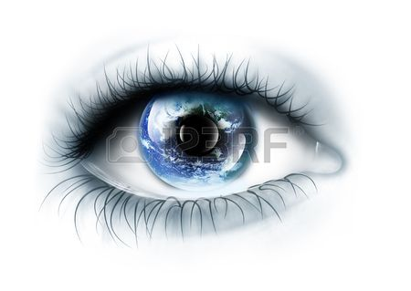
ЗІР ЛЮДИНИ

Slide 2
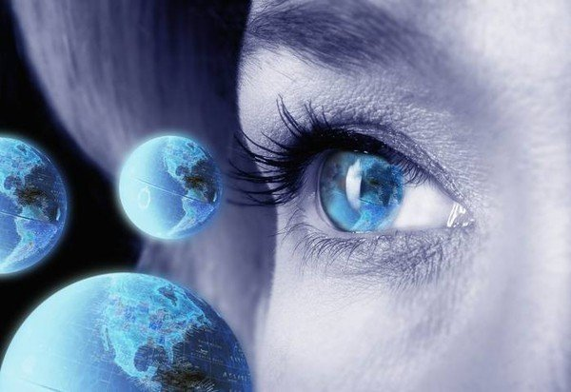
Зір
ЗІР – один з найважливіших інструментів людини, що здійснює його зв’язок з зовнішнім світом.
Крім того, зір ще і найважливіший інструмент дегустатора. Завдяки зору дегустатор може оцінити цілісність продукту, його форму, ступінь пропеченості, колір, вік вина і ступінь його окислення і т.д. Зір дає величезну кількість інформації для оцінки якості продукту.

Slide 3
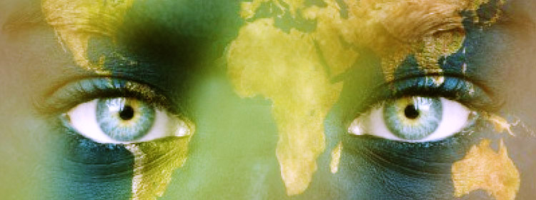
Око людини дивним чином складно побудовано і виконує свою задачу завдяки гармонічні роботи більше 40 різних компонентів

Slide 4
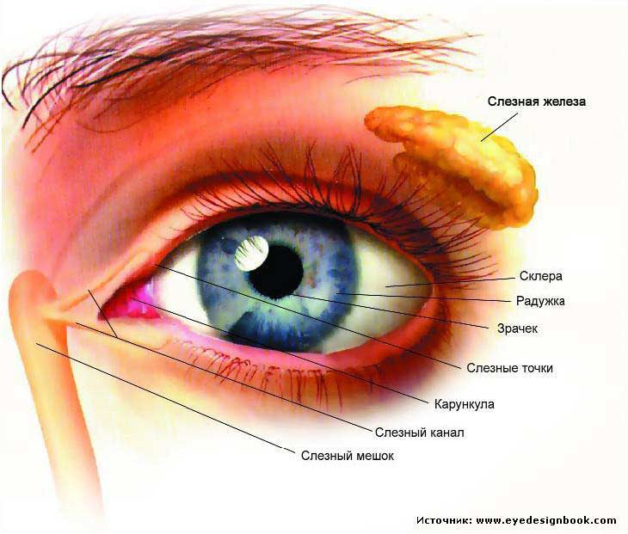

Slide 5
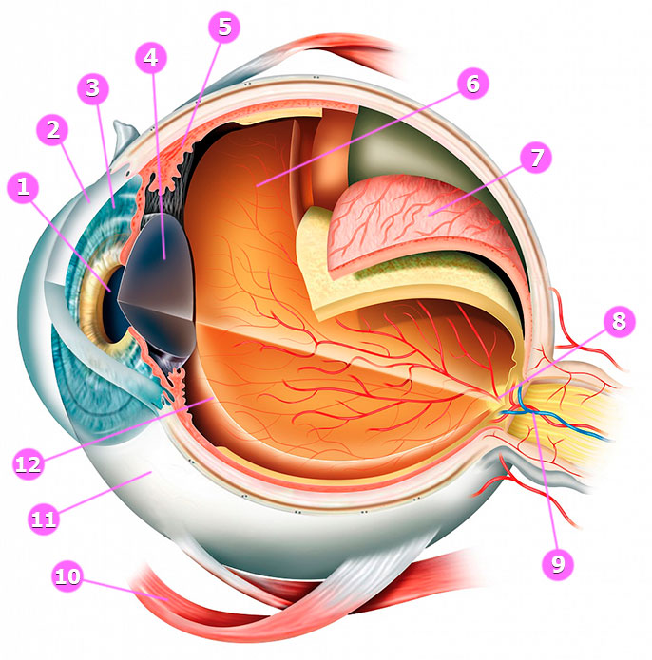
1 - зіниця
2 - рогівка
3 - райдужка
4 - кришталик
5 - циліарне тіло
6 - сітківка
7 - судинна оболонка
8 - зоровий нерв 9 - судини ока
10 - м’язи ока
11 - склера
12 - склоподібне тіло

Slide 6
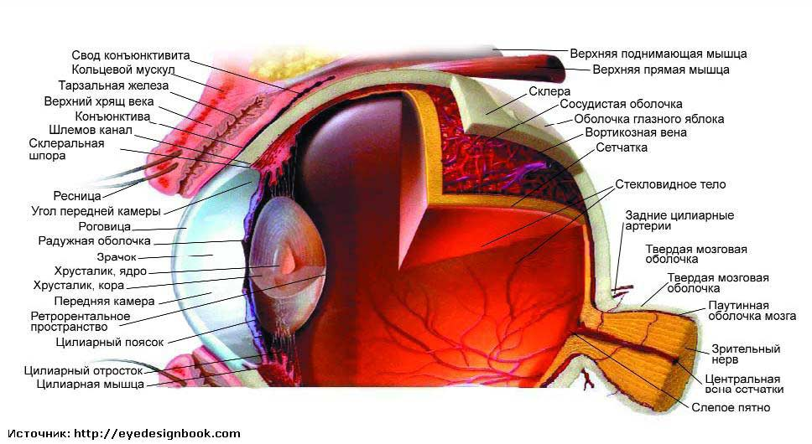

Slide 7
Людське око —
складна оптична система:
Рогівка - заломлює світлові промені, далі проходять через зіницю - функція діафрагми.
Кришталик - переломлює і пропускає світлові промені на сітківку.
Рідина очних камер, склоподібне тіло - заломлюють світло.
Світлові промені на сітківці формують зменшене, перевернуте, але реальне зображення (світлоприймаючі клітини - зорові рецептори).
Остаточний аналіз і сприйняття отриманої оком інформації, відбувається в головному мозку, в корі його потиличних частин.

Slide 8
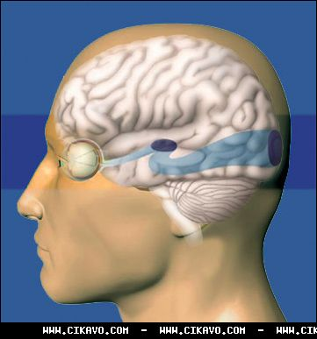
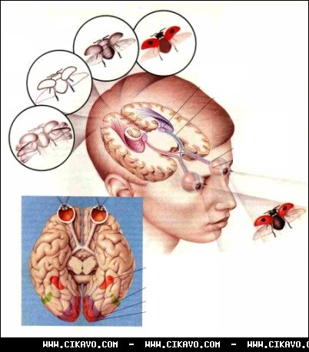
Дивимось
очима,
а бачимо мозком

Slide 9
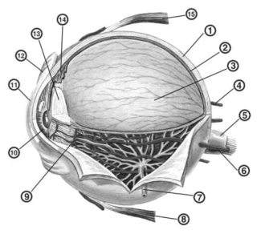
Схематичне зображення очного яблука
1 – склера;
2 – власне судинна оболонка;
3 – сітківка;
4 – коротка задня війна артерія;
5 – зоровий нерв;
6 – довга задня війна артерія;
7 – вортикозна вена;
8 – нижній прямий м'яз;
9 – велике артеріальне коло радужки;
10 – радужка;
11 – роговиця;
12 – кон'юнктива;
13 – хрусталик;
14 – війне тіло;
15 – верхній прямий м'яз

Slide 10
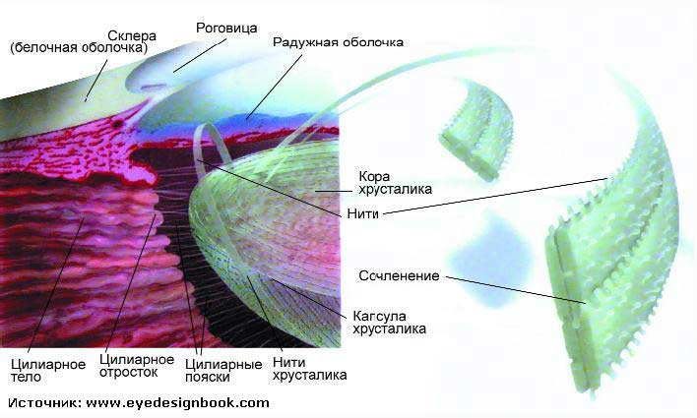
РОГОВИЦЯ і ХРУСТАЛИК

Slide 11
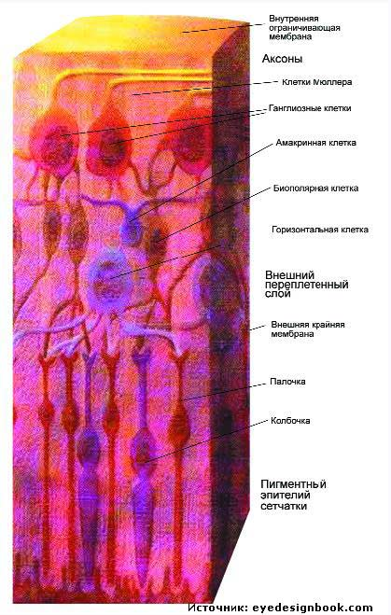
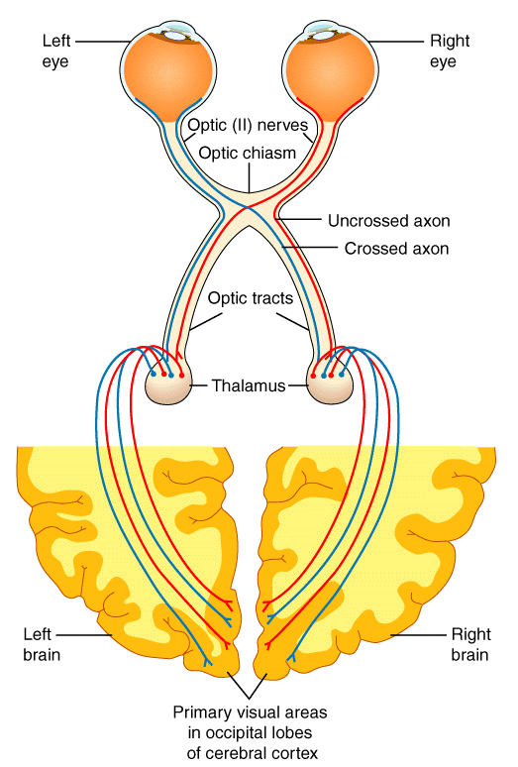
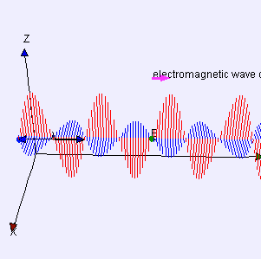
СІТКІВКА

Slide 12
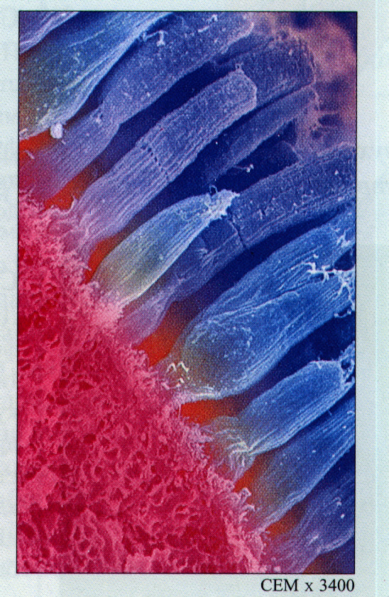
У сітківці є фоторецептори - клітини у формі колб (близько 130 млн.) і паличок (близько 7 млн.).
При яскравому освітленні функціонують колбочковидні фоторецептори, при слабкому світлі - паличкоподібні клітини.

Slide 13
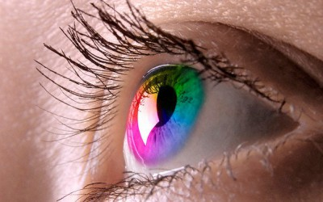
Органи зору є аналізаторами,
які збуджуються хвилями світлових променів у видимій частині спектру (380-760 нм). Ультрафіолетове (менше 380 нм) і інфрачервоне (більше 760 нм) випромінювання людина не бачить.

Slide 14
Кожний колір спектра може бити точно заданий довжиною хвилі або частотою коливань
Кольори спектра створюються світловими хвилями різної довжини

Slide 15
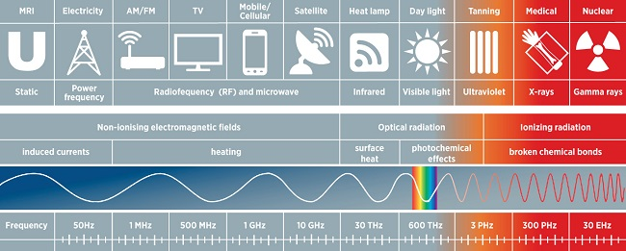
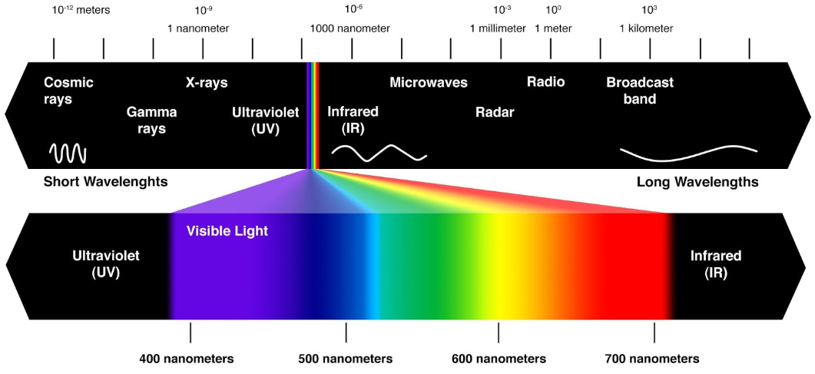

Slide 16
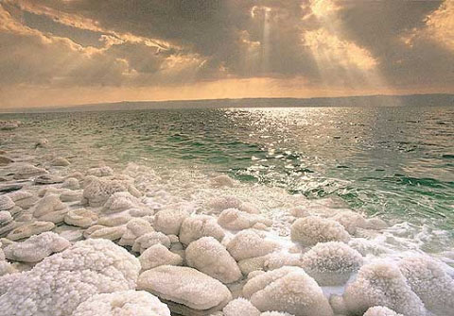
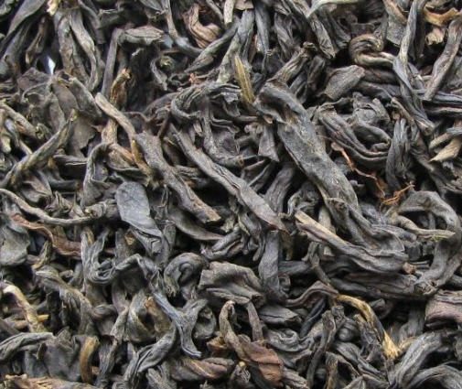
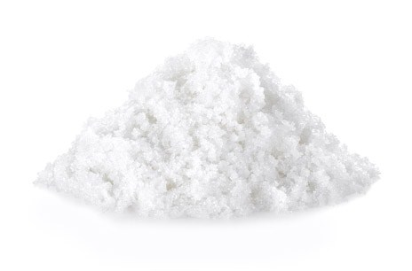
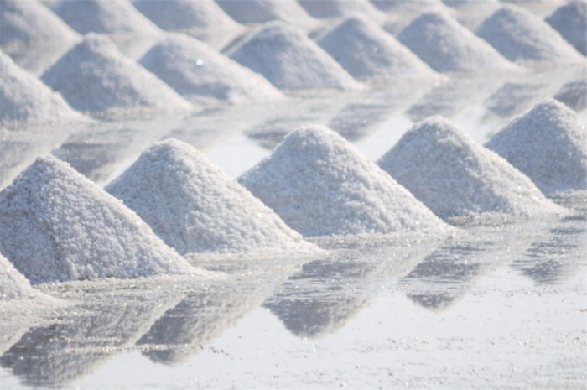
Зорове відчуття
виникає при роздратуванні продуктів розпаду світлочутливої речовини в сітківці ока. Якщо світло відбивається не менше 90%, то продукт сприймається білим (цукор, сіль).
При поглинанні об'єктом усіх променів видимої частини спектру виникає відчуття чорного кольору (чорний байховий або плитковий ).

Slide 17
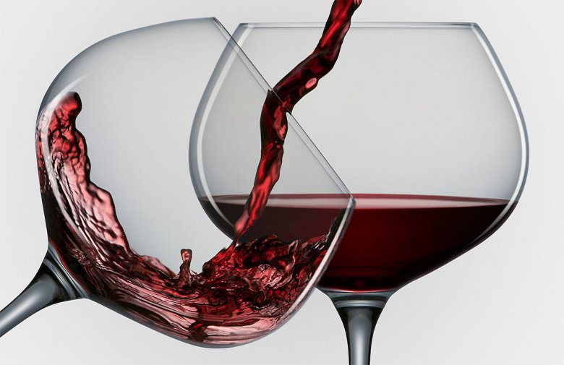
Якщо речовина поглинає частину променів,
то її колір сприймається оком по відображеній частині променів - червоне вино поглинає всі промені видимої частини спектру, за винятком червоних, які воно відображає

Slide 18
Усі кольори можна розділити
на забарвлені (хроматичні)
і незабарвлені (ахроматичні).
Не існує природних речовин, колір яких відповідав би лише вузькій ділянці спектру. Сприймане людиною забарвлення поверхонь предметів може характеризуватися колірним тоном (довжина світлової хвилі), насиченістю (блідістю) і яскравістю (здатністю відбивати або передавати світло).

Slide 19
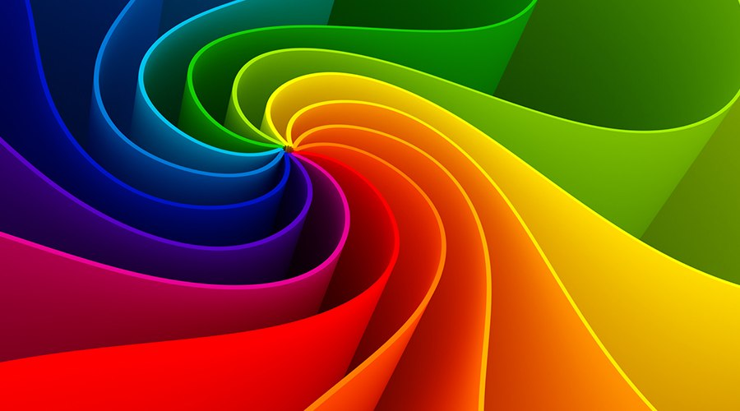
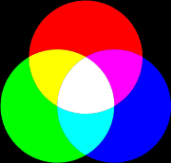
Усі існуючі кольори
відповідають конкретному кольору
в спектрі видимого сонячного світла,
створюються змішенням декількох кольорів (помаранчевий - жовтим і червоним, блакитний - білим і синім і т. д.)

Slide 20
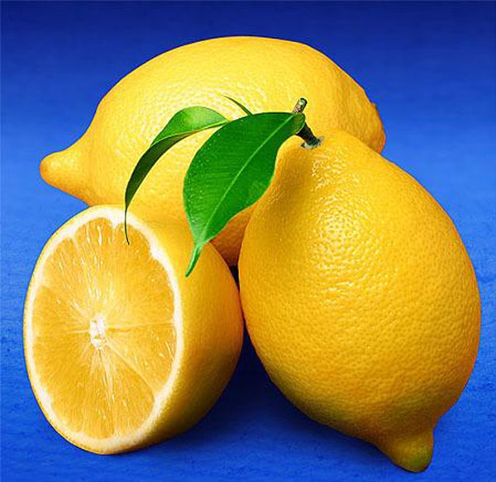
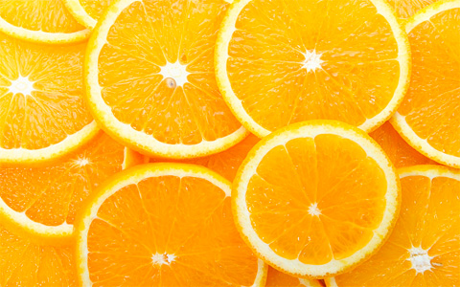
Хроматичний колір
можна отримати в результаті композиції променів трьох спектральних кольорів в певних співвідношеннях. Наприклад, лимон відображає одночасно зелені, жовті і червоні світлові промені, а око сприймає лимон жовтим

Slide 21
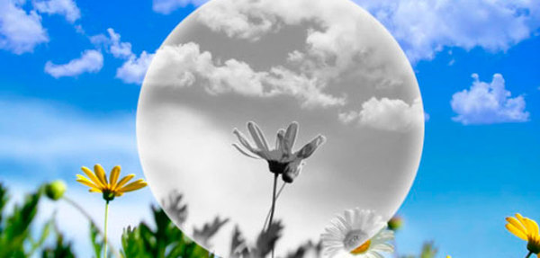
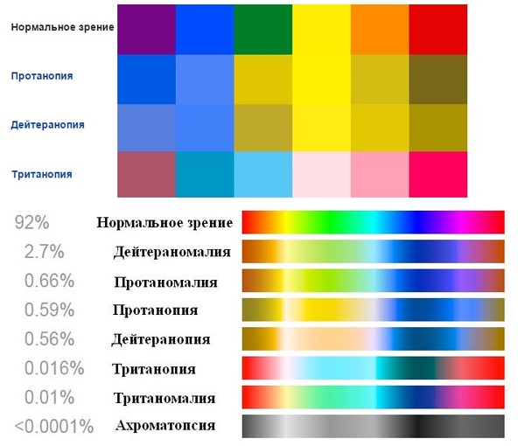
Неправильне сприйняття кольорів
Ахроматопсія - колірна сліпота, або повна нездатність розрізняти кольори,
Дальтонізм - часткова нездатність до розрізнення кольору, в основному червоного. Аномалії зустрічаються рідко: дальтонізм у 5-7% чоловіків і 0,5% жінок, ахромотопсія - спадкове генетичне захворювання

Slide 22
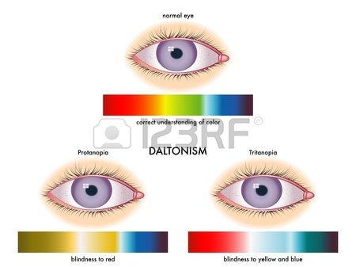

Slide 23
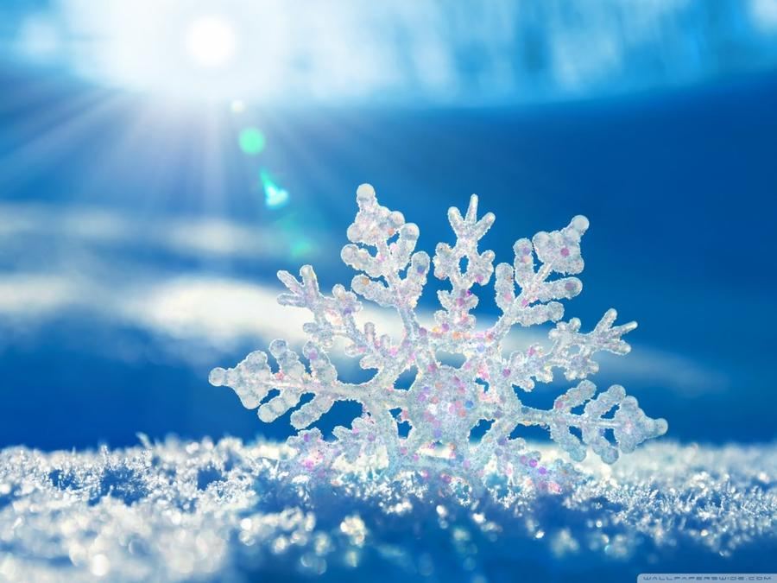
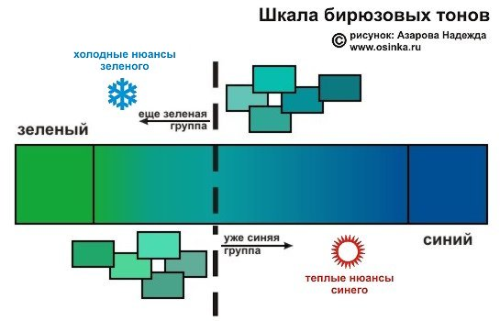
Індивідуальне сприйняття кольору
визначається спектральним складом, і особливостями анатомії людського ока і психіки.
Сприйняття кольору розрізняється внаслідок культурних особливостей і традицій - на деяких мовах багато відомих нам кольорів просто не мають назви: російська мова - два різні слова - блакитний і синій, в англійській використовується лише одне слово – blue;
у ескімосів близько 20 понять, що означають різні відтінки снігу, тоді як слова «білий» у них просто немає.

Slide 24
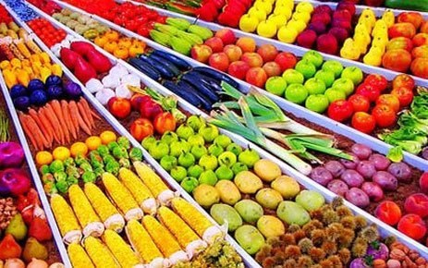
При тренованості ока людина розрізняє по колірному тону від 100 до 200 кольорів, по насиченості - до 25, по яскравості - до 65. При недостатньому освітленні здатність ока розрізняти кольори різко знижується.
При візуальній оцінці продуктів враховуються джерела освітлення. При сонячному світлі об'єкт сприймається синім, в світлі від лампи накалювання здається майже чорним.

Slide 25
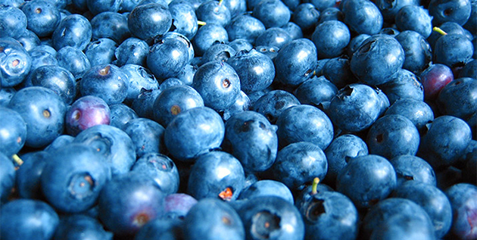
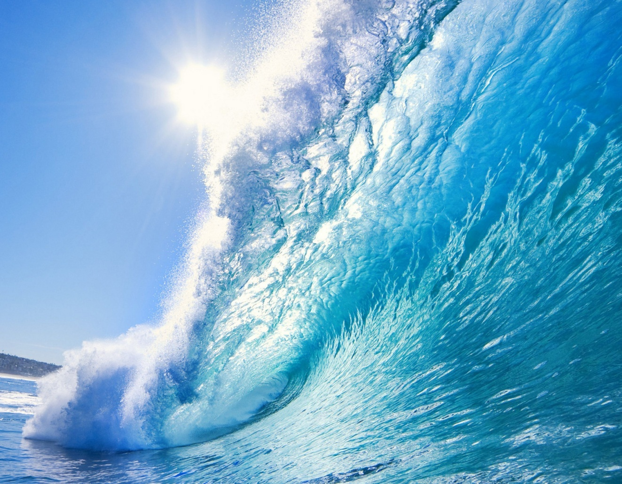
Здатність до сприйняття кольорів
міняється з віком - в кришталику і сітківці ока накопичується жовтий пігмент,
що призводить
до послаблення сприйняття синього.

Slide 26
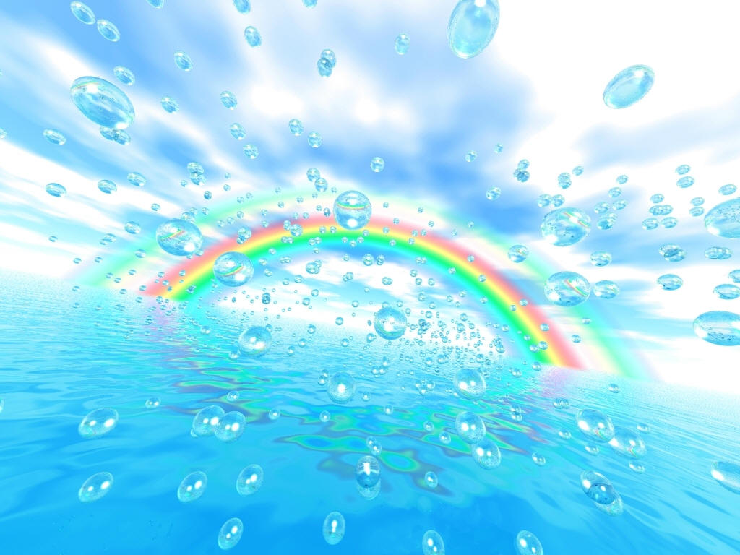
Вважають, що існує від 7 до 10 млн колірних відмінностей
Словарний запас містить декілька тисяч найменувань, але лише декілька десятків з них можна виразити окремими словами, наприклад: червоний, синій, зелений, коричневий, вишневий і ін.
Декілька сотень назв кольорів є словосполучення кольору, відтінку, насиченості, яскравості, наприклад: ясно-зелений, яскраво-синій і т.д.
Перші класифікації кольорів зроблені у Франції — альбом квітів, в Англії — словник квітів, що містить близько 380 кольорів і відтінків.

Slide 27
Величезне значення для дегустатора має володіння номенклатурою кольорів. На сьогодні не існує однозначної систематизації і універсальної колірної лінійки.
Колірна шкала Мансела занадто дорога і застосовується в основному в США.
Біблія кольорів CMYK зручна лише для друкарень.
Найбільшу популярність має система Ньютона, що розташовує кольори у вигляді веселки.

Slide 28
Яскравість кольору
характеризують термінами темний, світлий, яскравий (мається на увазі густина, що не міняє відтінку).
Враження яскравості залежить від того, на якому фоні розглядається об'єкт.
Яскравість освітлення
впливає на відчуття кольору
(при зменшенні освітленості
жовтий колір може
сприйматися як коричневий).

Slide 29
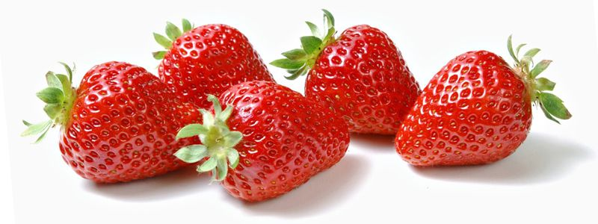
Дегустатори використовують
Кольорові гармонії
специфічні назви кольорів і їх поєднань (червоний, зелений, жовтий, білий, червоно-коричневий, жовто-зелений),
свої асоціації з якими-небудь враженнями, що склалися, від предметів навколишнього світу (бірюзовий, смарагдовий, вишневий, малиновий, небесно-синій).
В кожній чверті – споріднені кольори, в правій і лівій половині – споріднено-контрасні

Slide 30
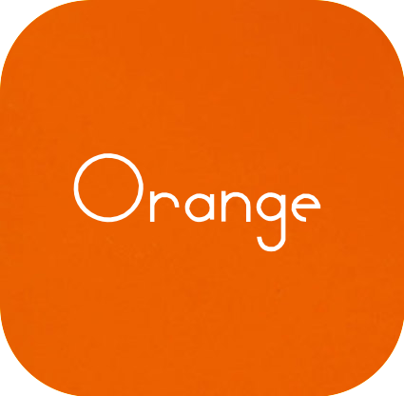
Асоціативні терміни можуть мати різне значення для дегустаторів:
морквяний - для одного дегустатора - чисто помаранчевий,
для іншого - оранжево-жовтий, для третього - оранжево-червоний.
Тому в нормативній документації, дегустаційних листах і експертних висновках прийнято вказувати спеціальні колірні терміни, що однозначно розуміються.

Slide 31
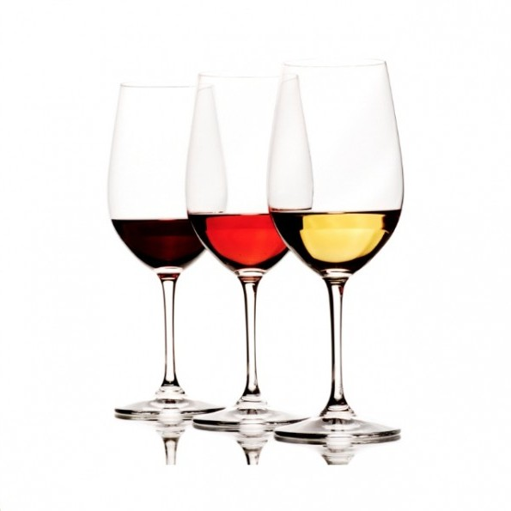
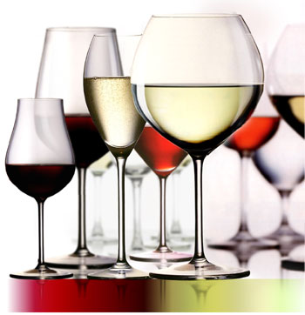
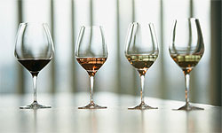
При проведенні дегустації
враховують, що колір продукту впливає не лише на загальне сприйняття якості, але і на сприйняття смаку ( інтенсивно забарвлені червоні вина можуть сприйматися, що мають інтенсивний насичений букет, а блідо забарвлені із зеленуватим відтінком - як водянисті, розбавлені).

Slide 32
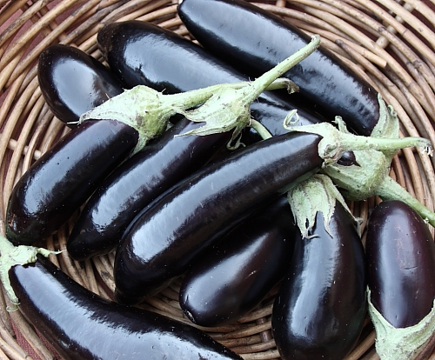
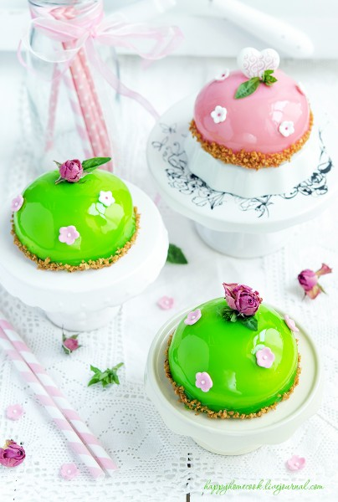
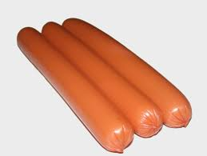
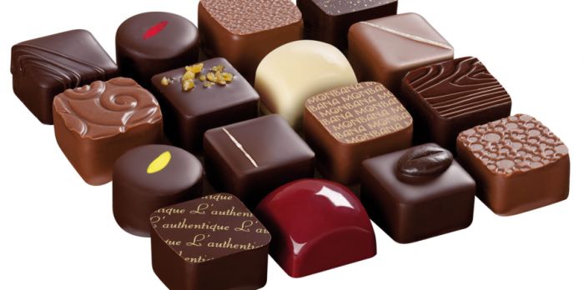
Колір і його відтінки, насиченість і яскравість
залежать також від поверхні об'єкту - блискуча, гладка, глянсова, рівна або пориста, тьмяна, матова, шорстка - пов'язане з рівномірним або нерівномірним розсіянням світлових променів поверхнею продукту.

Slide 33
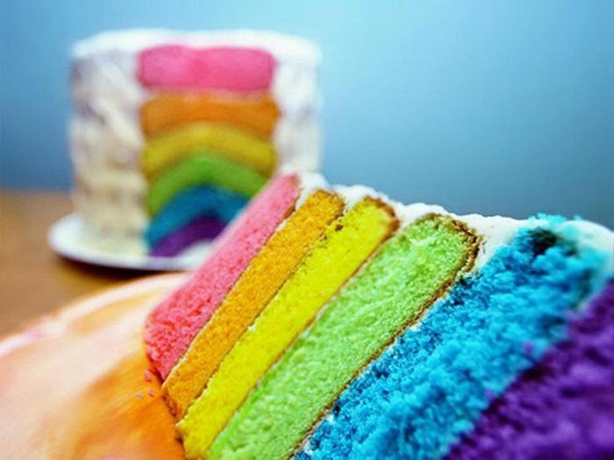

Slide 34
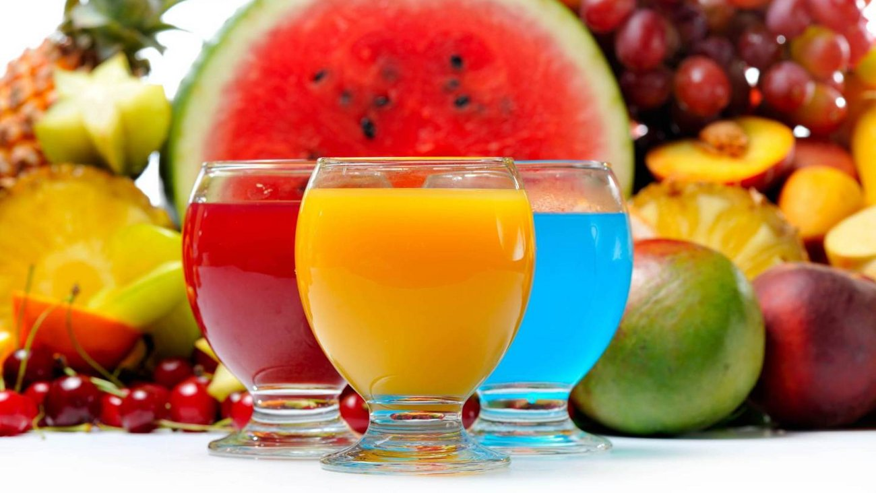

Slide 35
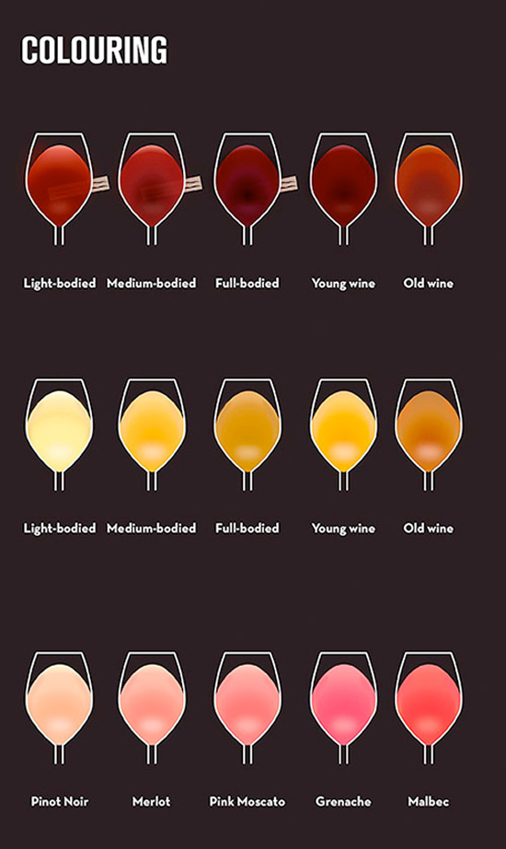

Slide 37
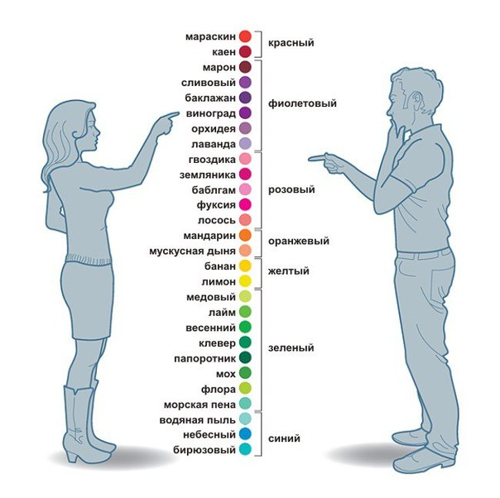

Slide 38



